Slide 1

TỔNG CỤC THỐNG KÊ
CỤC THỐNG KÊ TỈNH AN GIANG
HỌP BÁO
CÔNG BỐ SỐ LIỆU THỐNG KÊ KINH TẾ - XÃ HỘI
6 THÁNG ĐẦU NĂM 2022
An Giang, ngày 29 tháng 6 năm 2022

Slide 2

TĂNG TRƯỞNG KINH TẾ 6 THÁNG NĂM 2022
Notes:
Trong nước, với quyết tâm phục hồi và phát triển kinh tế để không lỡ nhịp với đà phục hồi của kinh tế thế giới, đồng thời đạt được mục tiêu của Nghị Quyết Đại hội XIII, Chính phủ đã ban hành Nghị quyết 11/NQ-CP ngày 30/01/2022 của Chính phủ và triển khai Nghị quyết số 43/2022/QH15 của Quốc hội về chương trình phục hồi, phát triển kinh tế - xã hội và chính sách tài khóa, tiền tệ.
Cùng với đó, sự ủng hộ của nhân dân cả nước và niềm tin của cộng đồng doanh nghiệp, Chương trình phục hồi và phát triển kinh tế - xã hội của Chính phủ đã phát huy tác động, hiệu quả, tạo động lực khôi phục và phát triển kinh tế nhanh và bền vững. Kinh tế-xã hội ba tháng đầu năm 2022 của nước ta đã đạt được nhiều kết quả tích cực, hầu hết các ngành, lĩnh vực có xu hướng phục hồi và tăng trưởng trở lại.
Kết quả tăng trưởng kinh tế quý I năm 2022 như sau:

Slide 3

TĂNG TRƯỞNG KINH TẾ 6 THÁNG NĂM 2022
Tốc độ tăng GRDP
❐ 4,98%
5,79%
4,98%
1,96%
Notes:
Tổng sản phẩm trong nước (GDP) quý I năm 2022 ước tính tăng 5,03% so với cùng kỳ năm trước, mặc dù thấp hơn tốc độ tăng 6,85% của quý I năm 2019 nhưng cao hơn tốc độ tăng 3,66% của quý I năm 2020 và 4,72% của quý I năm 2021. Trong đó:
Khu vực nông, lâm nghiệp và thủy sản tăng 2,45%, đóng góp 5,76% vào mức tăng trưởng chung;
Khu vực công nghiệp và xây dựng tăng 6,38%, đóng góp 51,08%;
khu vực dịch vụ tăng 4,58%, đóng góp 43,16%.
Về sử dụng GDP quý I năm 2022, tiêu dùng cuối cùng tăng 4,28% so với cùng kỳ năm trước; tích lũy tài sản tăng 2,22%; xuất khẩu hàng hóa và dịch vụ tăng 5,08%; nhập khẩu hàng hóa và dịch vụ tăng 4,2%.

Slide 4
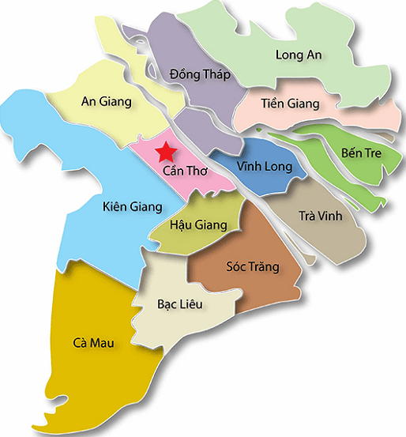
TĂNG TRƯỞNG KINH TẾ 6 THÁNG NĂM 2022 CÁC TỈNH ĐBSCL

Slide 5
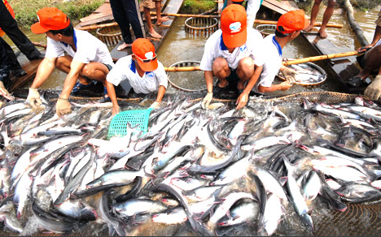
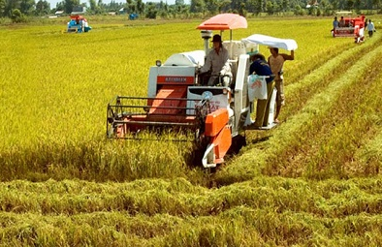
TỐC TĂNG TRƯỞNG KHU VỰC NÔNG, LÂM NGHIỆP VÀ THỦY SẢN
6 THÁNG ĐẦU NĂM 2022
▲ 2,51%
Notes:
Khu vực nông, lâm nghiệp và thủy sản quý I năm 2022 tăng 2,45%, đóng góp đóng góp 0.29 điểm phần trăm vào mức tăng trưởng chung của toàn nền kinh tế, trong đó:
Ngành nông nghiệp đóng góp 0,22 điểm phần trăm;
Ngành lâm nghiệp chiếm tỷ trọng thấp nên chỉ đóng góp 0,02 điểm phần trăm;
Ngành thủy sản đóng góp 0,05 điểm phần trăm.

Slide 6
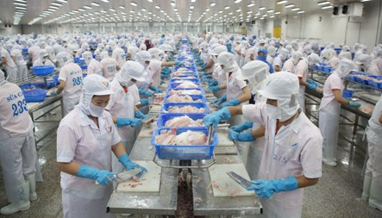
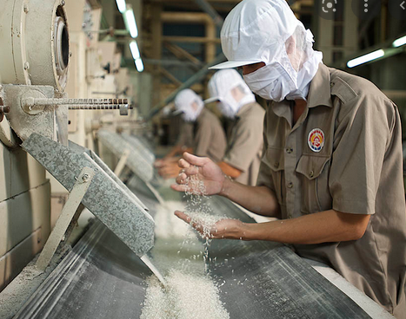
TỐC TĂNG TRƯỞNG KHU VỰC CÔNG NGHIỆP VÀ XÂY DỰNG 6 THÁNG ĐẦU NĂM 2022
▲ 7,64%

Slide 7

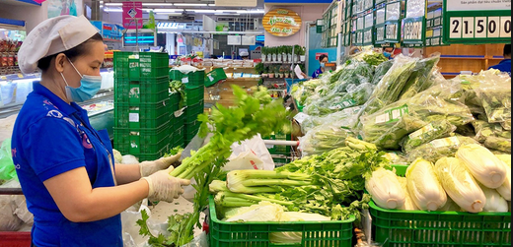
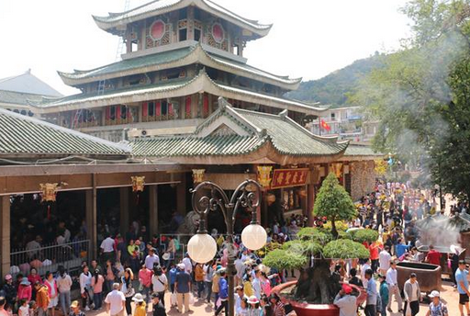
TỐC TĂNG TRƯỞNG KHU VỰC DỊCH VỤ
6 THÁNG ĐẦU NĂM 2022
▲ 6,10%

Slide 8
CƠ CẤU NỀN KINH TẾ 6 THÁNG ĐẦU NĂM 2022

Slide 9
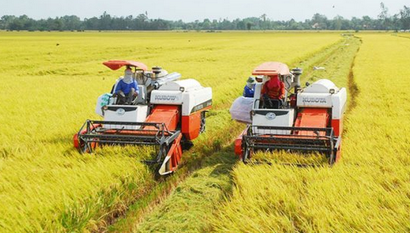
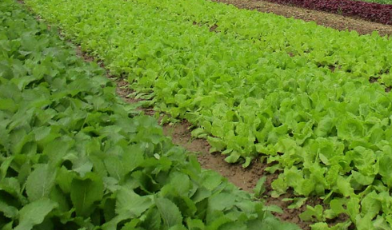
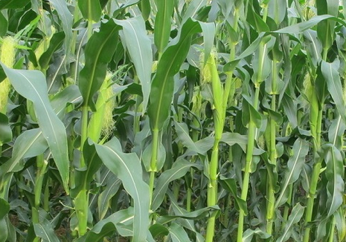
TRỒNG TRỌT

Slide 10
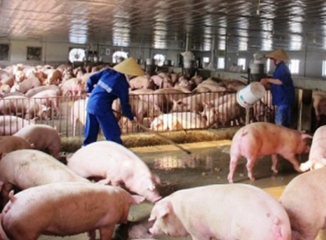
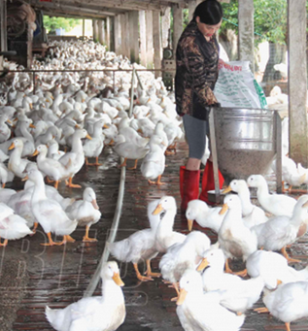
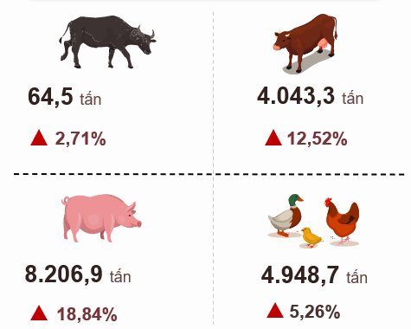
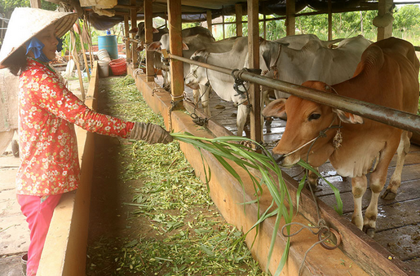
CHĂN NUÔI
Sản phẩm chăn nuôi 6 tháng đầu năm 2022

Slide 11
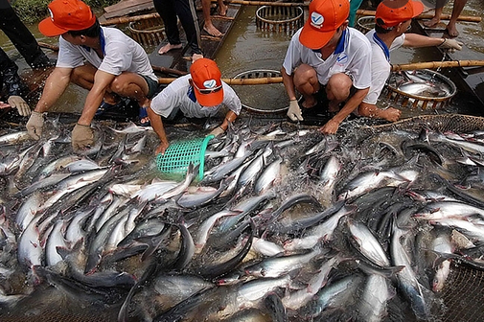
THỦY SẢN

Slide 12
TỐC ĐỘ TĂNG CHỈ SỐ SẢN XUẤT CÔNG NGHIỆP (%)

Slide 13


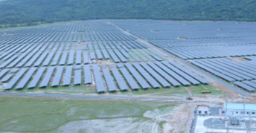


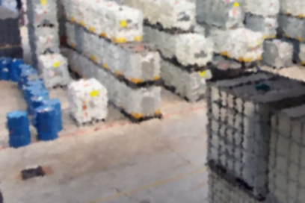
TỐC ĐỘ TĂNG MỘT SỐ SẢN PHẨM CÔNG NGHIỆP CHỦ YẾU (%)

Slide 14
TÌNH HÌNH ĐĂNG KÝ KINH DOANH CỦA DOANH NGHIỆP
Số doanh nghiệp thành lập mới (tính đến 15/6/2022): 465 doanh nghiệp ▲ 31%
Số doanh nghiệp đăng ký tạm ngưng hoạt động: 256 doanh nghiệp ▲ 26,73%
Số doanh nghiệp đã giải thể: 77 doanh nghiệp ▲ 32,76%

Slide 15


XU HƯỚNG KINH DOANH CỦA DOANH NGHIỆP
NGÀNH CÔNG NGHIỆP CHẾ BIẾN, CHẾ TẠO
Quý II/2022 so với quý I/2022
Doanh nghiệp đánh giá
xu hướng tốt lên
45,16%
Doanh nghiệp đánh giá tình hình SXKD ổn định
27,42%
Doanh nghiệp đánh giá gặp khó khăn
27,42%

Slide 16
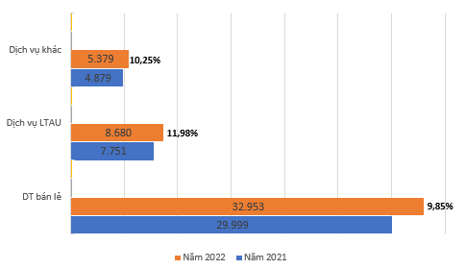
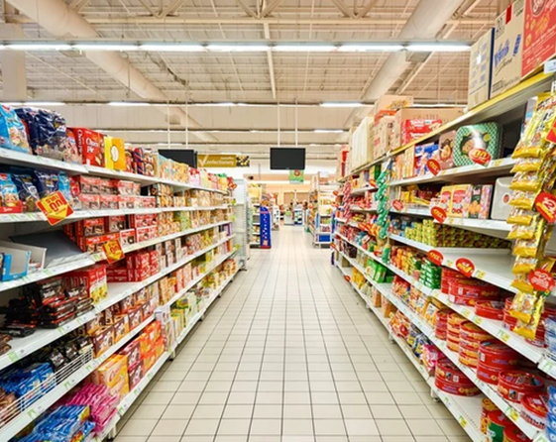
TỔNG MỨC BÁN LẺ HÀNG HÓA VÀ DOANH THU DỊCH VỤ TIÊU DÙNG
Đvt: Tỷ đồng

Slide 17
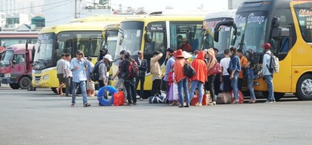
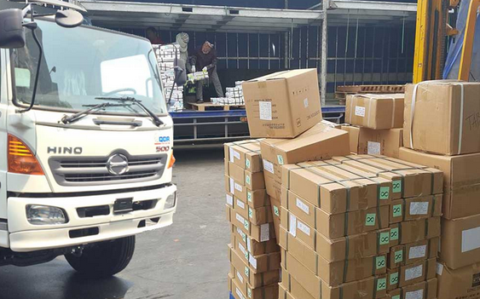
VẬN TẢI
Vận tải hành khách
102,17 triệu lượt hành khách vận chuyển
tăng 14,25% so với cùng kỳ
1.326,7 triệu lượt HK.KM luân chuyển
tăng 17,06% so với cùng kỳ
Vận tải hàng hóa
25,90 triệu tấn hàng hóa vận chuyển
tăng 10,92% so với cùng kỳ
2.056,2 triệu tấn HH.KM luân chuyển
tăng 11,60% so với cùng kỳ

Slide 18

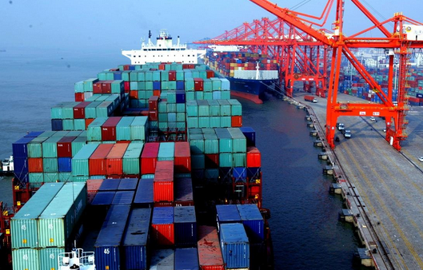


XUẤT, NHẬP KHẨU HÀNG HÓA
564,20 triệu USD
Kim ngạch xuất khẩu
_________________________
❐ 9,58%
95,0 triệu USD
Kim ngạch nhập khẩu
_________________________
❐ 11,83%
659,20 triệu USD
______________________________
❐ 9,90%
Tổng kim ngạch xuất, nhập khẩu

Slide 19
KIM NGẠCH XUẤT KHẨU MỘT SỐ MẶT HÀNG

Slide 20
THU, CHI NGÂN SÁCH NHÀ NƯỚC

Slide 21
VỐN ĐẦU TƯ

Slide 22
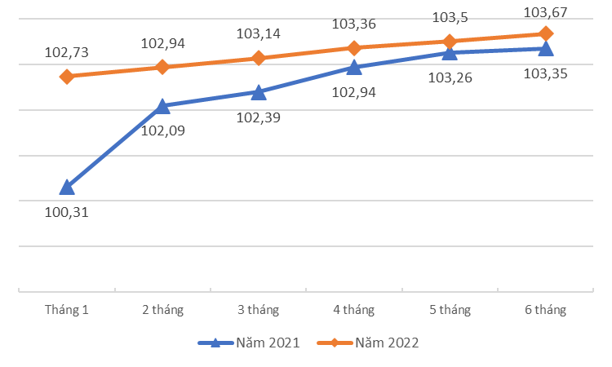
CHỈ SỐ GIÁ

Slide 23
DỊCH BỆNH

Slide 24
TAI NẠN GIAO THÔNG

Slide 25
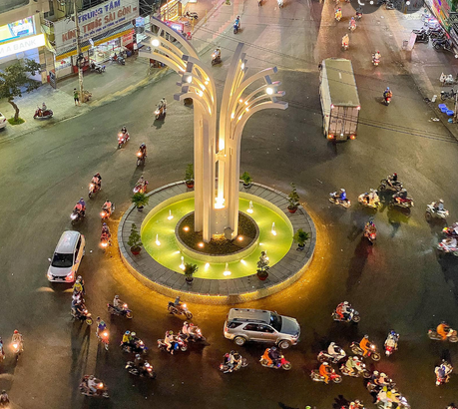

Trân trọng cám ơn !
CỤC THỐNG KÊ TỈNH AN GIANG
Số 1/9B, Lý Thường Kiệt, Mỹ Bình, Long Xuyên, An Giang

